Slide 1
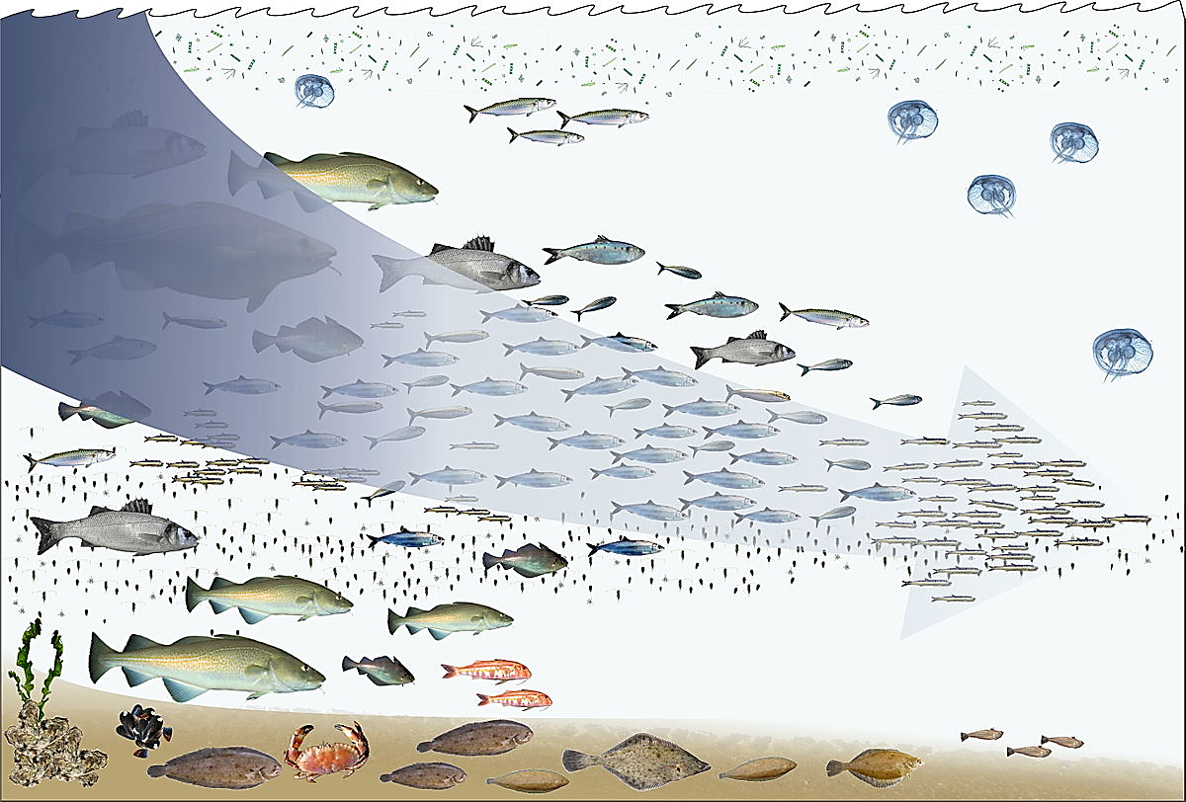
Evaluación de Recursos Acuáticos (Diplomado en Evaluación de Recursos Pesqueros)
Profesor Cristian Canales R.
ECM-PUCV

Slide 2

Tests de Hipótesis
Test de razón de verosimilitd
Evalúa la bondad de ajuste de dos modelos estadísticos en competencia; uno encontrado por maximización en todo el espacio de parámetros y otro condicionado de imponer alguna restricción (supuestos).
Si la restricción (es decir, la hipótesis nula) está respaldada por los datos observados, las dos probabilidades no deberían diferir más que en un error de muestreo.
Por lo tanto, la prueba de la razón de verosimilitud prueba si esta razón es significativamente diferente de uno o, de manera equivalente, si su logaritmo natural es significativamente diferente de cero.

Slide 3

Tests de Hipótesis
Test de razón de verosimilitud
$$λ=\frac{L(θ_{0}|x)}{L(\hat{θ}|x)}$$
Donde $\hat{θ}$ es el modelo “óptimo” y el estadístico tiene distribución:
$$−2\log\left(λ\right)=2(l\left(θ_{0}\right)−l\left(\hat{θ}\right))\sim χ_{d;α}^{2}$$
$$χ_{d;α}^{2}$$
es el criterio de aceptación de H:$θ_{0}$= $\hat{θ}$
$$2Δl(θ) ≤χ_{d;α}^{2}$$
$$Δl(θ) ≤1.92$$

Slide 4
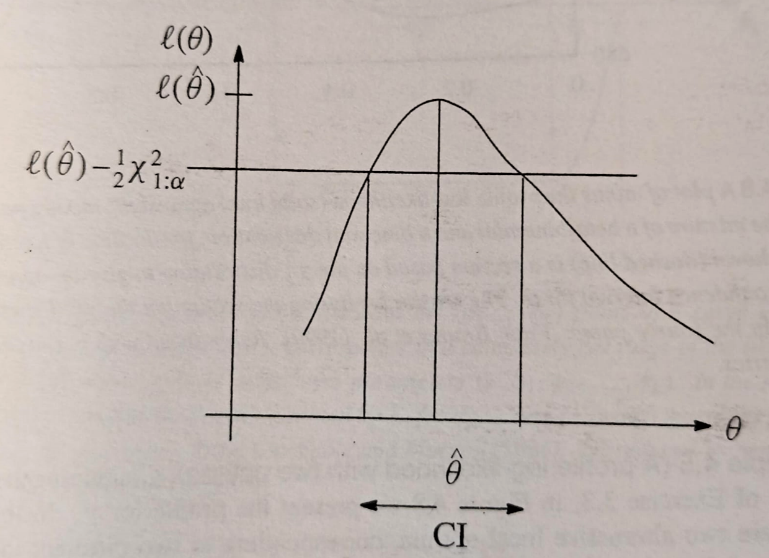

Slide 5


Criterio de información de Akaike (AIC)
Medida relativa de la calidad de ajuste de un modelo estadístico, para un determinado conjunto de datos. El AIC proporciona un medio para la selección del modelo (menor AIC).
AIC pondera la bondad de ajuste del modelo y la complejidad del modelo. Es una estimación relativa de la información perdida cuando se utiliza un modelo para representar el proceso que genera los datos.
AIC no es una prueba de hipótesis y no puede decir nada acerca de la calidad del modelo en un sentido absoluto.
$$AIC=2p−2 log⁡(L)$$
p es el número de parámetros y log(L) la log-verosimilitud del modelo. Es una diferencia significativa si
$$AIC>2$$

Slide 6

Criterio de información Bayesiana (BIC)
Medida relativa de la calidad de ajuste de un modelo estadístico, para un determinado conjunto de datos. El AIC proporciona un medio para la selección del modelo (menor BIC).
BIC penaliza los modelos con mayor número de parámetros, de manera más enfática que AIC
$$BIC=p\log\left(n\right)−2 log⁡(L)$$
p es el número de parámetros, n el número de observaciones y log(L) la log-verosimilitud del modelo

Slide 7
Selección de modelos

Slide 8
Modelo edad estructurado

Slide 9
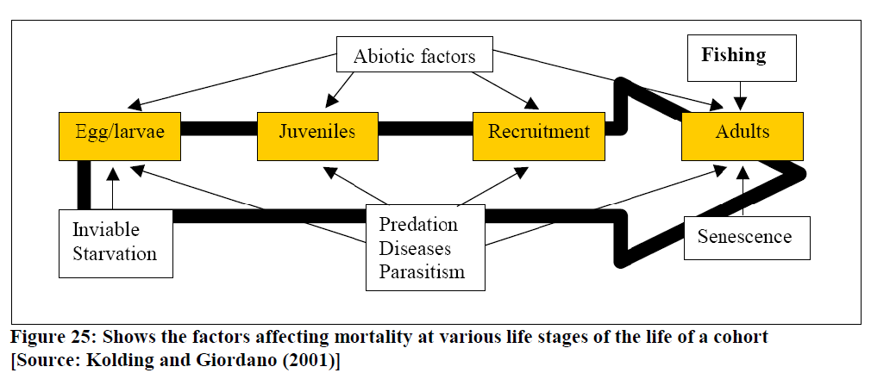

Sobreviviencia de una cohorte/clase anual

Slide 10

Decaimiento exponencial de una cohorte/clase anual
Ecuación de la dinámica de sobrevivencia a través del tiempo
$$\frac{dN}{dt}=−ZN$$
La variación marginal (continua) del numero de individuos en el tiempo (t) es proporcional al tamaño de la población (N). La solución a esta ecuación diferencial es
$$N(t) =N\left(t−1\right)e^{−Z∆t}$$
Siendo Z la tasa instantánea de mortalidad total

Slide 11
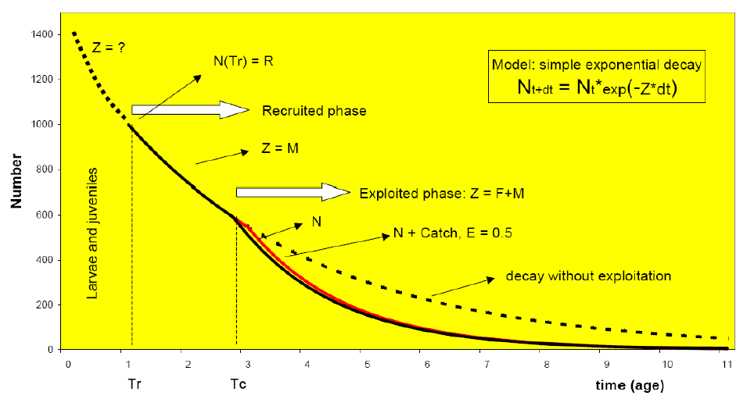


Decaimiento exponencial de una cohorte/clase anual
Dinámica de sobrevivencia (S) a través de las edades/tiempo
$$N_{a+1}=N_{a}{ S}_{a}$$
$$N_{a+1}=N_{a}e^{−Z_{a}}$$

Slide 12
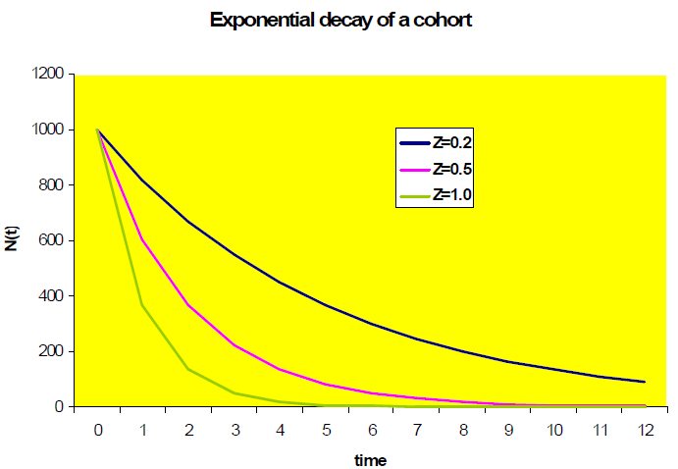



Tasa de sobrevivencia (S)
En una población explotada, la tasa de sobrevivencia está determinada por la tasa instantánea de mortalidad natural (M) y la tasa instantánea de mortalidad por pesca (F)
$N_{a+1}=N_{a}{ S}_{a}$
$S_{a}=e^{−Z_{a}}$
$Z_{a}=F_{a}+M$
S=Tasa de sobrevivientes
M= Mortalidad natural
F= Mortalidad por pesca
Z=Mortalidad total

Slide 13
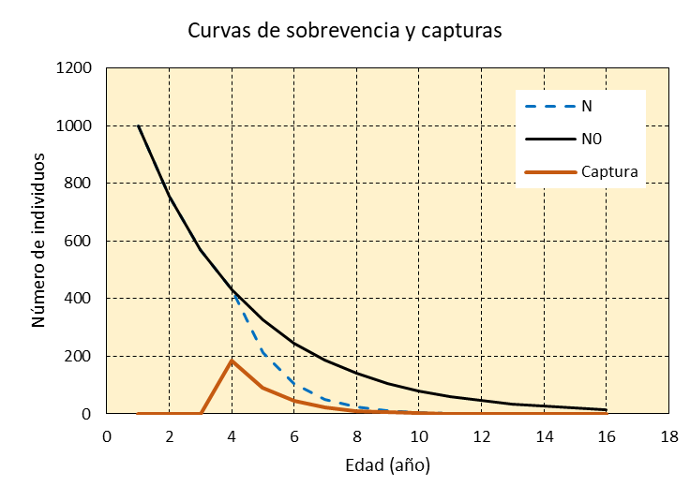

Efecto Selectividad
Existe intención de remover a los individuos mas grandes/viejos. La tasa instantánea de mortalidad por pesca (F) se distribuye sobre las edades siguiendo un patrón de selectividad/explotación ϕ y le da forma/sentido a la distribución de edades de la captura
Efecto edad-específico
$$F_{a}=F ∗ φ_{a}$$
Efecto global proporcional al esfuerzo de pesca

Slide 14
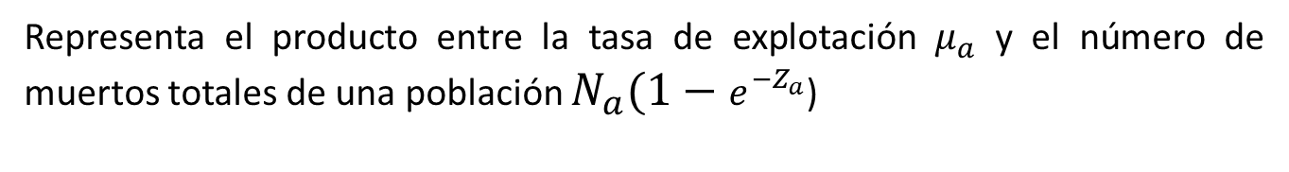
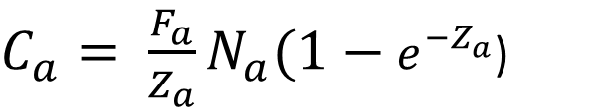
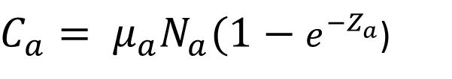
La Ecuación de captura de Baranov
Representa el producto entre la tasa de explotación $μ_{a}$ y el número de muertos totales de una población $N_{a}(1−e^{−Z_{a}}$)
Tasa de sobrevivientes
$C_{a}= μ_{a}N_{a}(1−e^{−Z_{a}}$)
Tasa de mortandad
$C_{a}= \frac{F_{a}}{Z_{a}}N_{a}(1−e^{−Z_{a}}$)

Slide 15
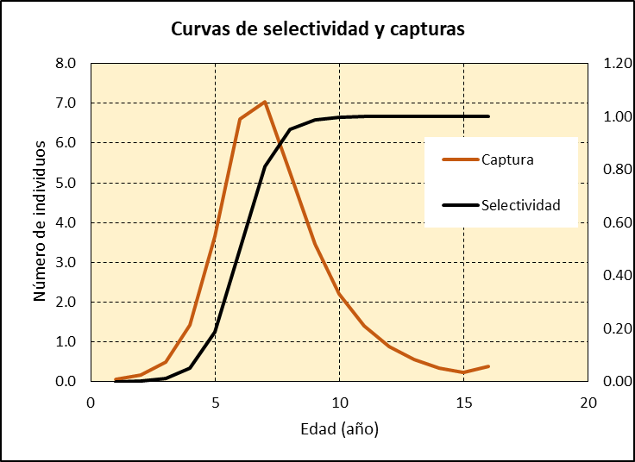
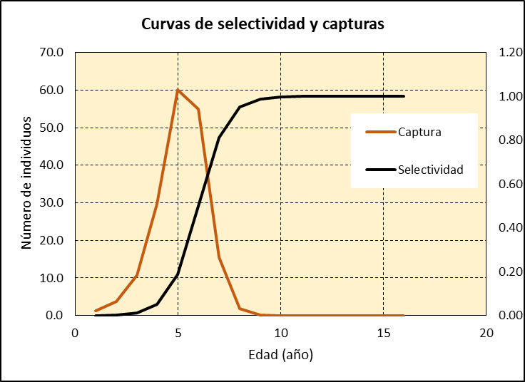
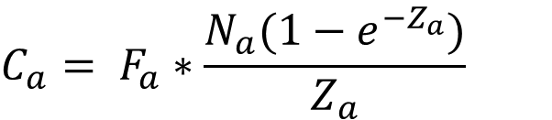

$$C_{a}= F_{a}∗\frac{N_{a}(1−e^{−Z_{a}})}{Z_{a}}$$
Abundancia media
$$C_{a}= F_{a}∗{\overline{N}}_{a}$$
F bajo
F alto

Slide 16


La Captura
Es la proporción de individuos removidos de la población siguiendo un determinado efecto selectivo y cuya magnitud responde a la intensidad del esfuerzo de pesca
Abundancia media a la edad
$$C_{a}= F_{a}∗{\overline{N}}_{a}$$
Patrón de explotación/selectividad
Capturabilidad/eficiencia
$$C_{a}= φ_{a}∗\left(q ∗E\right)∗{\overline{N}}_{a}$$
Esfuerzo de pesca/medios

Slide 17
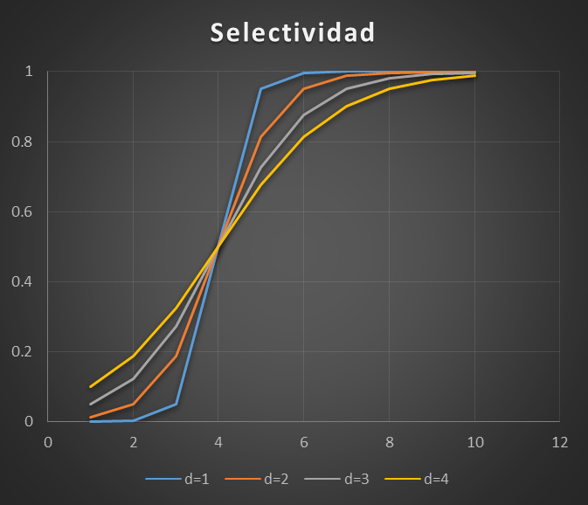
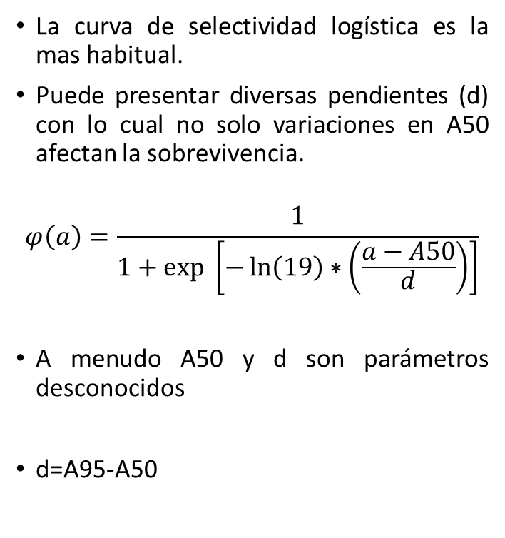
Efecto Selectividad (Logística)
La curva de selectividad logística es la mas habitual.
Puede presentar diversas pendientes (d) con lo cual no solo variaciones en A50 afectan la sobrevivencia.
$$φ\left(a\right)=\frac{1}{1+exp \left[−\ln\left(19\right)∗\left(\frac{a−A50}{d}\right)\right]}$$
A menudo A50 y d son parámetros desconocidos
d=A95-A50
“Filo de cuchillo”

Slide 18
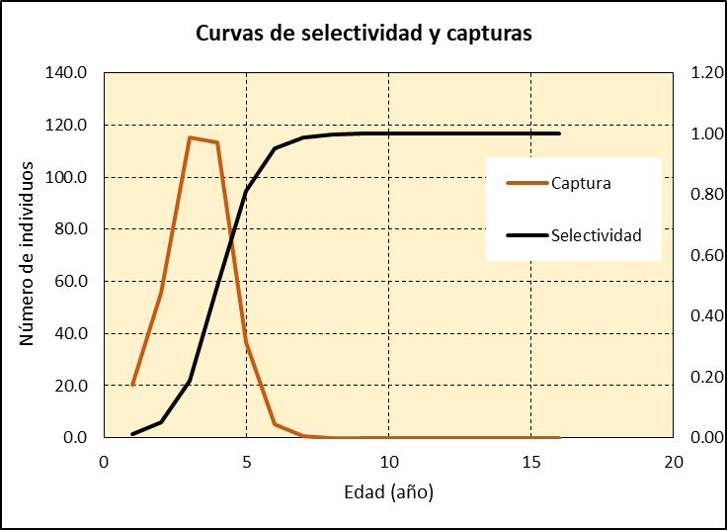
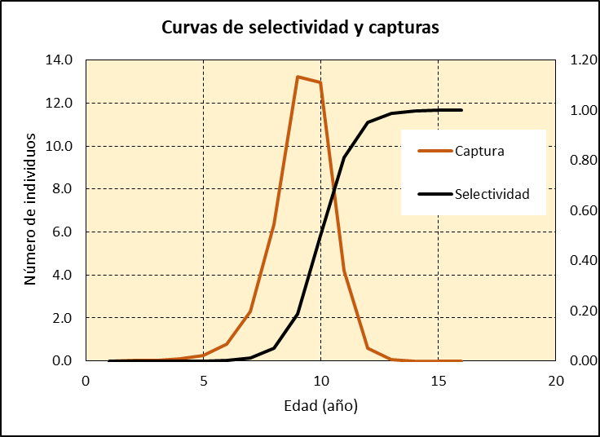
Efecto Selectividad (Logística)
A50 =4
A50 =10
“Filo de cuchillo”
La frecuencia de edades de la captura se desplaza hacia las edades mayores

Slide 19
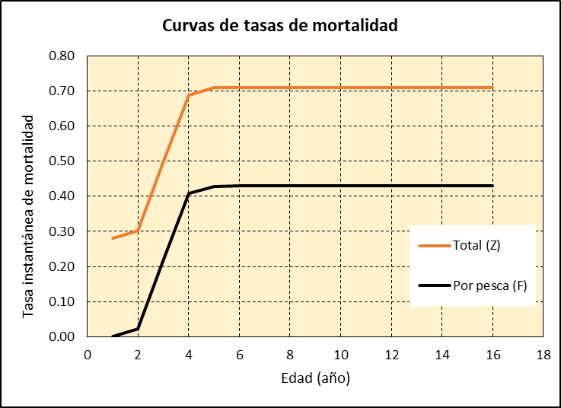

Efecto en la mortalidad
La mortalidad total se incrementa a partir de la edad de reclutamiento a la pesquería debido a la mortalidad por pesca
$$Z_{a}=F_{a}+M$$

